Slide 1
V4 – Analyse von Genomsequenzen
- Gene identifizieren
Intrinsische und Extrinsische Verfahren:
Homologie bzw. Hidden Markov Modelle
- Transkriptionsfaktorbindestellen identifizieren
Position Specific Scoring Matrices (PSSM)
- Ganz kurz: finde Repeat-Sequenzen
Suche nach bekannten Repeat-Motiven
- Mapping von NGS-Daten auf Referenzgenom
Alignment zweier Genom-Sequenzen
Suffix Bäume

Slide 2
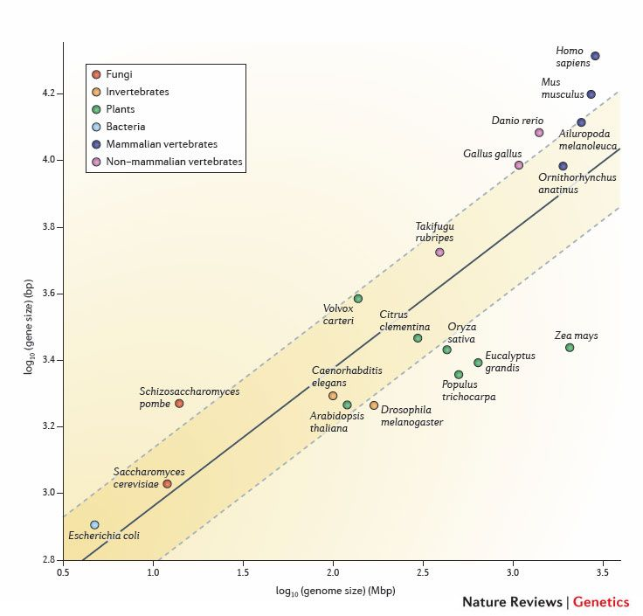
Länge von Genen
Generell haben längere Genome auch längere Gene.
Yandell & Ence, Nature Reviews Genetics 13, 329–342 (2012)

Slide 3
Identifikation von Genen
Die einfachste Methode, DNA Sequenzen zu finden, die für Proteine kodieren,
ist nach offenen Leserahmen (open reading frames oder ORFs) zu suchen.
In jeder Sequenz gibt es 6 mögliche offene Leserahmen:
3 ORFs starten an den Positionen 1, 2, und 3 und gehen in die 5‘ 3‘ Richtung,
3 ORFs starten an den Positionen 1, 2, und 3 und gehen in die 5‘ 3‘ Richtung des komplementären Strangs.
In prokaryotischen Genomen werden Protein-kodierende DNA-Sequenzen gewöhnlich in mRNA transkribiert und die mRNA wird ohne wesentliche Änderungen direkt in einen Aminosäurestrang übersetzt.
Daher ist der längste ORF von dem ersten verfügbaren Met codon (AUG) auf
der mRNA, das als Codon für den Transkriptionsstart fungiert, bis zu dem nächsten Stopcodon in demselben offenen Leserahmen,
gewöhnlich eine gute Vorhersage für die Protein-kodierende Region.

Slide 4
Vorhersage von Genen in Genomsequenzen
Etwa die Hälfte aller Gene kann durch Homologie zu anderen bekannten Genen oder Proteinen gefunden werden („extrinsische Methode“).
Dieser Anteil wächst stetig, da die Anzahl an sequenzierten Genomen und bekannten cDNA/EST Sequenzen kontinuierlich wächst.
Um die übrige Hälfte an Genen zu finden, muss man Vorhersage-Methoden einsetzen („intrinsische Methoden“),
die an einem Goldstandard-Datensatz mit bekannten Genen trainiert wurden.

Slide 5
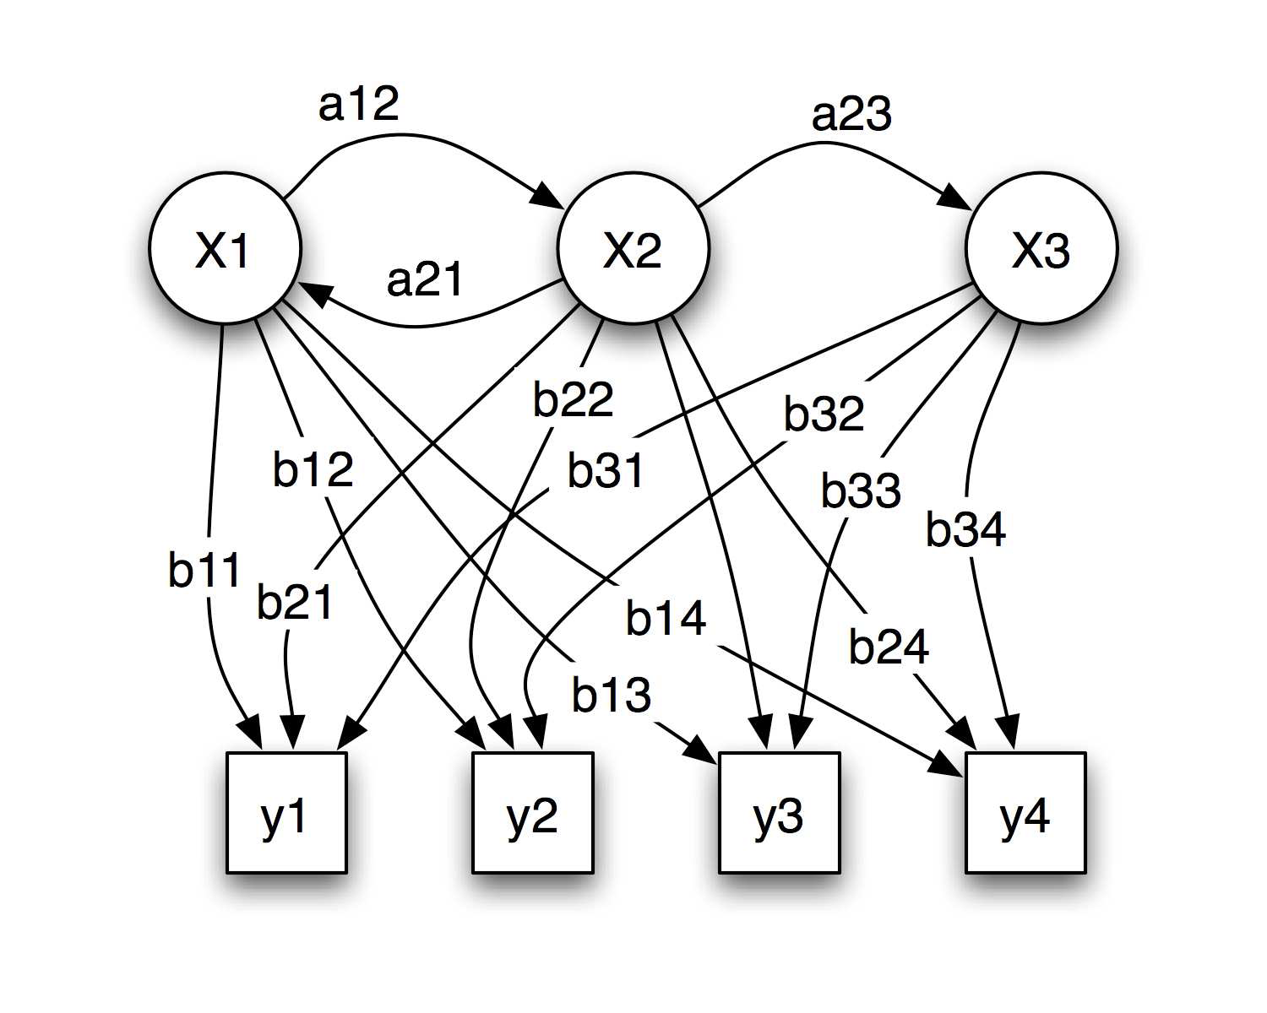
Hidden Markov Modell (HMM)
Ein Hidden Markov Modell ist ein Graph, der verschiedene Zustände verbindet.
Im Modell rechts gibt es 3 „verborgene“ Zustände: X1, X2, X3.
In unserem Fall sind dies Bereiche der DNA,
z.B. kodierende und nicht-kodierende Abschnitte
bzw. Intron, Promoter, Exon.
Zwischen den Zuständen X1 und X2 und zurück und
von X2 nach X3 sind hier Übergänge erlaubt.
Die Übergangswahrscheinlichkeiten hierfür sind
a12, a21 und 23.
y1 bis y4 sind die möglichen (sichtbaren) Output-Zustände.
Im Fall der Gen-Vorhersage also die Beobachtung, ob die entsprechenden DNA-Abschnitte als mRNA-Sequenzen exprimiert werden oder nicht.
Die Output-Zustände werden aus den verborgenen Zuständen
mit den Wahrscheinlichkeiten b11 bis b34 erzeugt.

Slide 6
Hidden Markov Modell (HMM)
Die Topologie des Graphen gibt an, zwischen welchen Zuständen Übergänge erlaubt sind.
Diese gibt man bei der Spezifikation des HMM vor.
Jeder Übergang hängt nur von den beiden Zuständen i und j ab, zwischen denen der Übergang stattfindet,
nicht von früheren Zuständen.
(Diese Eigenschaft gilt allgemein für Markov-Modelle)
Die Übergangswahrscheinlichkeiten a_{ij} und b_{ij} müssen in der Trainingsphase des HMM hergeleitet werden.
Ein HMM besteht also aus der Topologie und den trainierten Wahrscheinlichkeiten.

Slide 7
Generkennung von prokaryotischen Genen mit Glimmer3
Glimmer2 und Glimmer3 verwenden Varianten von Markov-Modellen.
Sie sind sehr erfolgreich (> 99%) bei der Identifizierung von prokaryotischen Genen.
Allerdings ist die akkurate Erkennung des Genstarts schwieriger (81.1%).
Delcher et al. Nucl. Acids. Res. 27, 4636 (1999)

Slide 8
Generkennung mit Hidden Markov Modellen
Bei der Generkennung für eukaryotische Gene möchte man bestimmen, wo in einem Genom Exons (E) und Introns (I) sind.
Der Output sind die bekannten exprimierten Sequenzen.
Für eine Eingabesequenz soll jedem Basenpaar der günstigste verborgene Zustand (E/I) zugeordnet werden.
Bei Markov-Modelle hängt der Zustand des i-ten Buchstaben nur von seinem direkten Vorgänger, dem (i -1)-ten Buchstaben ab.
Allen et al. Genome Biol. 7, S9 (2006)

Slide 9
Generkennung von menschlichen Genen mit JIGSAW
Durch Hinzunahme zusätzlicher Information konnten etwa ¾ der menschlichen Gene präzise vorhergesagt werden.
Nur 3% der Gene wurden überhaupt nicht gefunden.
Allen et al. Genome Biol. 7, S9 (2006)

Slide 10
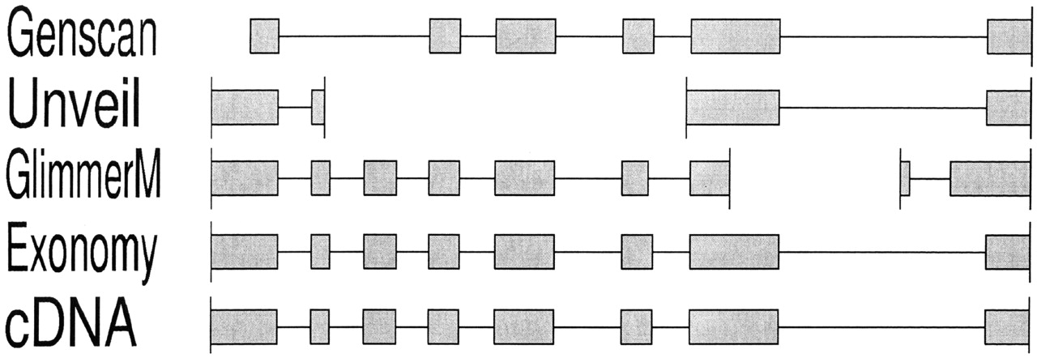
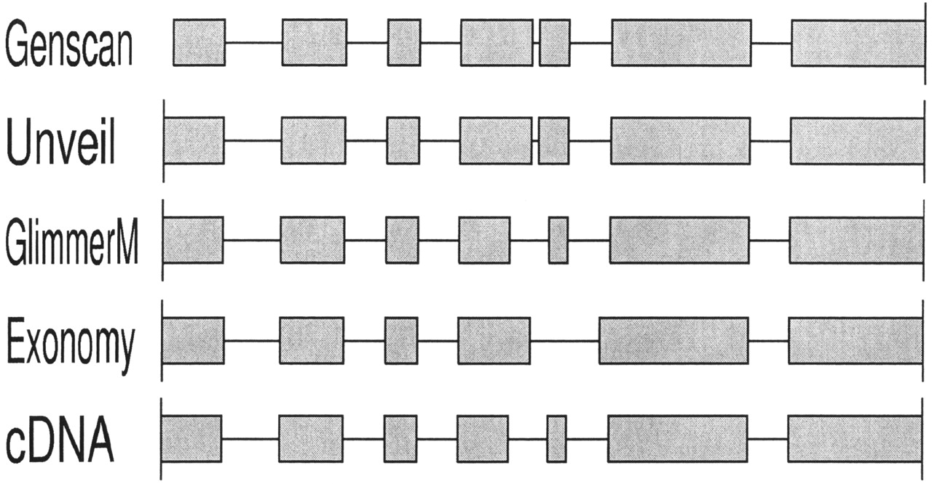
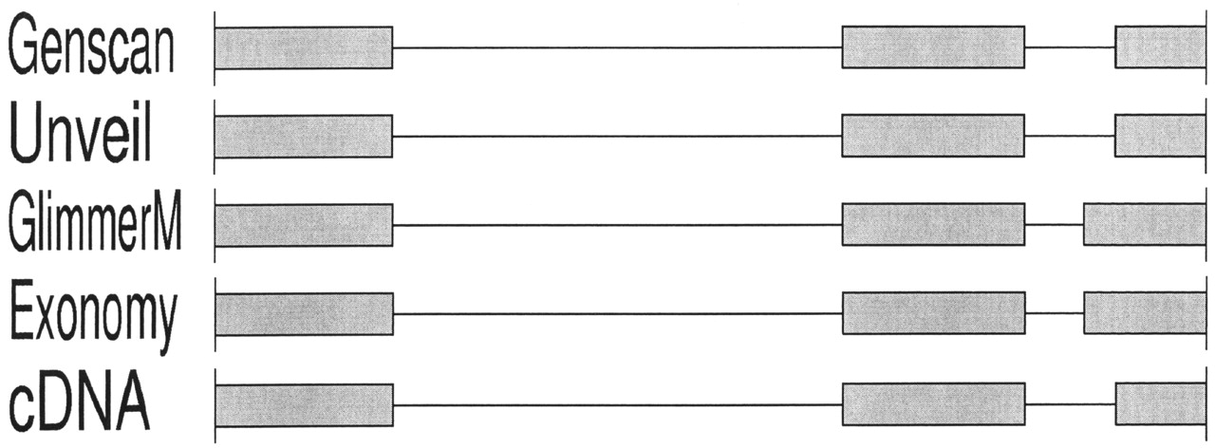
Vergleich von Genvorhersage-Methoden
Ein Beispiel, in dem Exonomy
die Gene richtig erkennt.
Ein Beispiel, in dem GlimmerM die Gene richtig erkennt.
Ein Beispiel, in dem Unveil
die Gene richtig erkennt
(auch Genscan).
Majoros et al. Nucl. Acids. Res. 31, 3601 (2003)

Slide 11
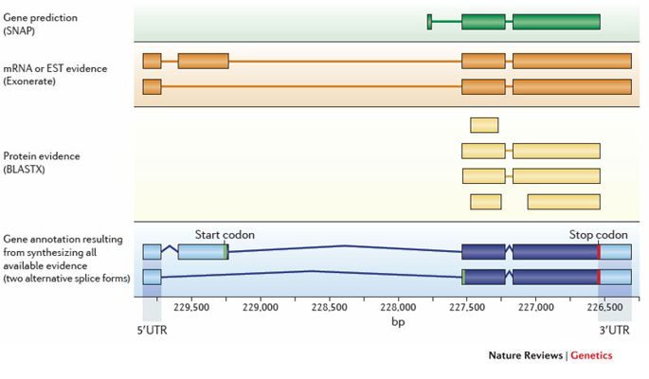
Vorhersage von Genen
Yandell & Ence, Nature Reviews Genetics 13, 329–342 (2012)
Tools zur Vorhersage von Gene ermitteln nur die kodierenden Abschnitte!

Slide 12
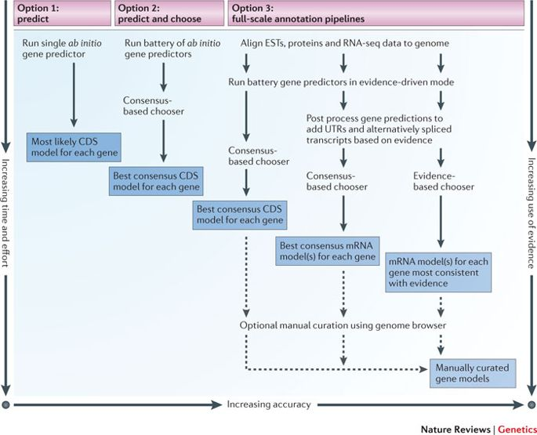
Annotation von Genomen
Yandell & Ence, Nature Reviews Genetics 13, 329–342 (2012)

Slide 13
Promotervorhersage in E.coli
Um E.coli Promoter zu analysieren kann man eine Menge von Promoter-sequenzen bzgl. der Position alignieren, die den bekannten Transkriptionsstart markiert und in den Sequenzen nach konservierten Regionen suchen.
E.coli Promotoren enthalten 3 konservierte Sequenzmerkmale
eine etwa 6bp lange Region mit dem Konsensusmotif TATAAT bei Position -10
eine etwa 6bp lange Region mit dem Konsensusmotif TTGACA bei Position -35
die Distanz zwischen den beiden Regionen von etwa 17bp ist relativ konstant

Slide 14
Machbarkeit der Motivsuche mit dem Computer?
Transkriptionsfaktorbindestellen (TFBS) mit einem Computerprogramm zu identifizieren ist schwierig, da diese aus kurzen, entarteten Sequenzen bestehen, die häufig ebenfalls durch Zufall auftreten.
Das Problem lässt sich daher schwer eingrenzen
die Länge des gesuchten Motivs vorher nicht bekannt
das Motiv braucht zwischen verschiedenen Promotern nicht stark konserviert sein.
die Sequenzen, mit denen man nach dem Motiv sucht, brauchen nicht notwendigerweise dem gesamten Promoter entsprechen

Slide 15
Suche nach gemeinsamen Sequenzmotiven
Wird seit der Verfügbarkeit von Microarray Gen-Expressionsdaten eingesetzt.
Durch Clustern erhält man Gruppen von Genen mit ähnlichen Expressionsprofilen (z.B. solche, die zur selben Zeit im Zellzyklus aktiviert sind)
Hypothese, dass dieses Profil, zumindest teilweise, durch eine ähnliche Struktur der für die transkriptionelle Regulation verantwortlichen cis-regulatorischen Regionen verursacht wird.
→ Suche nach gemeinsamen Motiven in upstream Region des TSS dieser Gene (z.B. -100 bp für Prokaryoten bzw. -2000 bp für Eukaryoten).

Slide 16
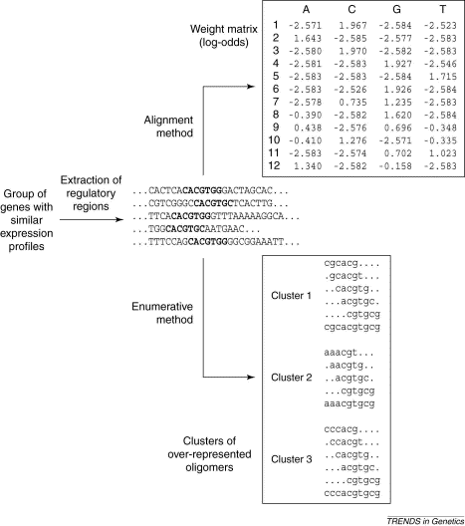
Motif-Identifizierung
Ohler, Niemann
Trends Gen 17, 2 (2001)

Slide 17
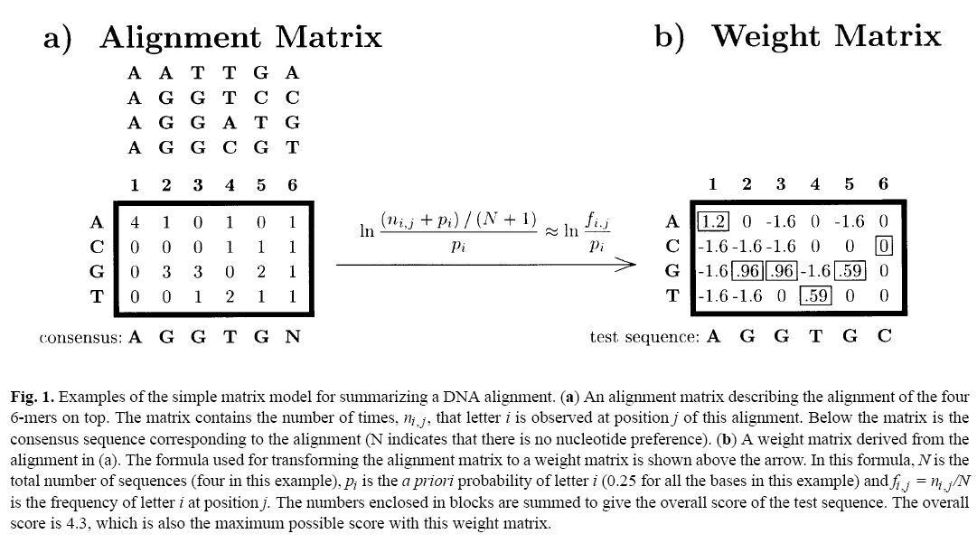
Positions-spezifische Gewichtsmatrix
Populäres Verfahren wenn es eine Liste von Genen gibt, die ein TF-Bindungs-motiv gemeinsam haben. Bedingung: gute MSAs müssen vorhanden sein.
Alignment-Matrix: wie häufig treten die verschiedenen
Buchstaben an jeder Position im Alignment auf?
Hertz, Stormo (1999) Bioinformatics 15, 563

Slide 18
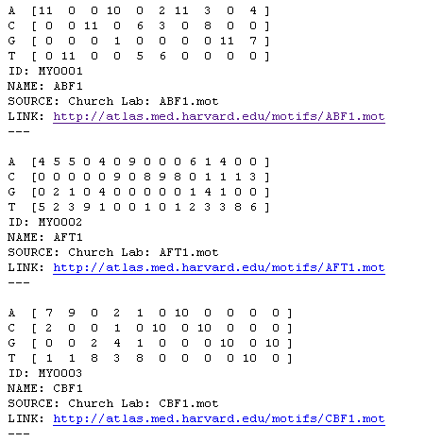
Positions-spezifische Gewichtsmatrix
Beispiele für Matrizen, die von YRSA verwendet werden:
http://forkhead.cgb.ki.se/YRSA/matrixlist.html

Slide 19
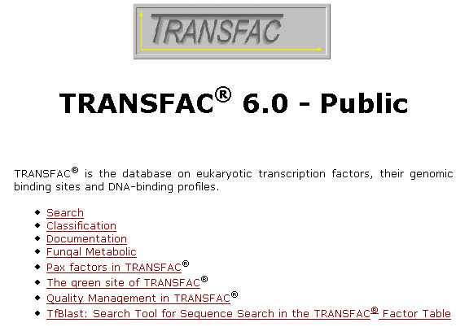
Datenbank für eukaryotische Transkriptionsfaktoren: TRANSFAC
BIOBase / TU Braunschweig / GBF
Relationelle Datenbank
6 Dateien:
FACTOR Wechselwirkung von TFs
SITE ihre DNA-Bindungsstelle
GENE durch welche sie diese
Zielgene regulieren
CELL wo kommt Faktor in Zelle vor?
MATRIX TF Nukleotid-Gewichtungsmatrix
CLASS Klassifizierungsschema der TFs
Wingender et al. (1998) J Mol Biol 284,241

Slide 20
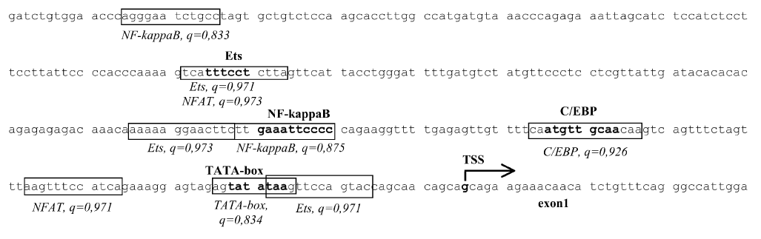
Datenbank für eukaryotische Transkriptionsfaktoren: TRANSFAC
BIOBase / TU Braunschweig / GBF
Wegen der relativen kurzen Länge der TFBS-Motive und den wenigen invarianten Nukleotiden darin gibt es manche Motive Millionen mal im menschlichen Genom.
Nur etwa 1 aus 500 ist tatsächlich davon mit einem TF besetzt!
Z.B. enhält das Maus-Genom ~8 Millionen Treffer für das Bindemotiv des GATA-binding factor 1. Aber nur ~15,000 DNA Segmente hatten den TF in roten Blutzellen wirklich gebunden (Hardison and Taylor, 2012).
Matys et al. (2003) Nucl Acid Res 31,374

Slide 21
Identifizierung von Repeats: RepeatMasker
RepeatMasker: durchsucht DNA Sequenzen auf
- eingefügte Abschnitte, die bekannten Repeat-Motiven entsprechen
(dazu wird eine lange Tabelle mit bekannten Motiven verwendet)
und
- auf Regionen geringer Komplexität (z.B. lange Abschnitt AAAAAAAA).
Output:
- detaillierte Liste, wo die Repeats in der Sequenz auftauchen und
- eine modifizierte Version der Input-Sequenz, in der die Repeats „maskiert“ sind, z.B. durch N‘s ersetzt sind.
Für die Sequenzvergleiche wird eine effiziente Implementation des Smith-Waterman-Gotoh Algorithmus verwendet.
http://www.gene-regulation.com

Slide 22
Prozessierung von NGS-Daten
Ganzgenomsequenzierung = Whole Genome Sequencing (WGS)
Anwendung von WGS für mikrobielle Isolate
Qualitätskontrolle der Sequenzierungs-reads
Alignment
SNP calling
Genomvisualisierung
Genomassemblierung
Hier wird dies Thema nur grob vorgestellt,
NGS-Prozessierung wird genauer in Vorlesungen von
Prof. Keller und Prof. Marschall behandelt.
Danksagung für Folien: Mohamed Hamed

Slide 23
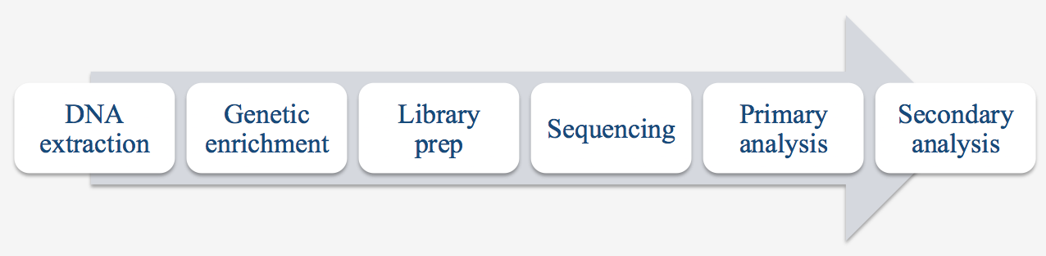
NGS Pipeline im Überblick
Extraktion der DNA aus biologischer Probe
Genetic enrichment: Manchmal soll nur eine kleine Region des Genoms sequenziert werden (einzelne Gene bzw. nur die Exons bei Sequenzierung von eukaryot. Genomen). Die Extraktion dieser Regionen aus dem Genome nennt man Anreicherung (enrichment).
Vorbereitung der Bibliothek (Library prep): Für viele Sequenziermaschinen muss die DNA für die Sequenzierung vorbereitet werden.
Die eigentliche Sequenzierung
Rohanalyse (primary analysis): Alignment / Assemblierung, SNP calling
Eigentliche Analyse (secondary analysis): Identifizierung von kausalen SNPs variants, phänotypische Charaktisierung (z.B. Virulenzfaktoren)
Wir konzentrieren uns auf die Schritte 5 und 6
@Prof.keller NGS lect, 2014

Slide 24
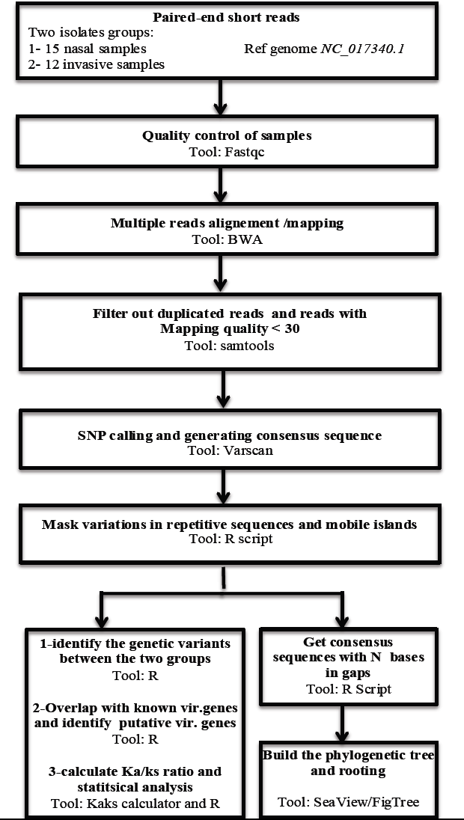
WGS Pipeline für bakterielle
Phylotypisierung

Slide 25
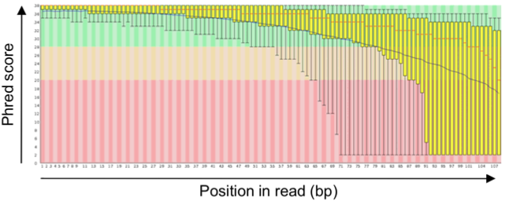
Quality (Phred) score
Phred Score (Q):
Q = - 10 × log₁₀ P
P ist eine Abschätzung für den Fehler des Base-calling aus den Rohdaten der Sequenzierung. D.h. ein Fehler von 0.1% (10⁻³ ) ergibt Q = 30.
Base Qualitäts-scores nehmen üblicherweise am Ende der reads ab
Deshalb werden die reads vor dem Alignment-Schritts „getrimmt“, d.h. gekürzt.
Notes:
Explain on board an example of P =0.001

Slide 26
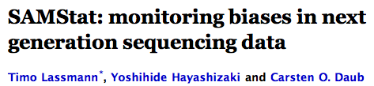
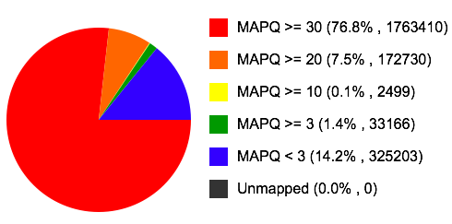
Qualitätskontrolle im Alignment-Schritt
Auch bei der Alignierung mit dem Referenz-Genom muss bewertet werden, ob den Reads zweifelsfreie Positionen zugeordnet werden können.
Alle Reads werden entfernt, deren Mapping-Qualität geringer als 30 ist, d.h. die Fehlerwahrscheinlichkeit, dass der read auf eine andere Region gemappt wird, ist 0.1% und höher.
Entfernung von duplizierten reads, da diese die Qualität des SNP-Calling beeinflussen.
Verteilung der Mapping Qualitätsscores

Slide 27
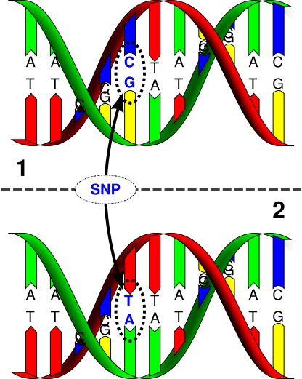
Biologie von SNP-Mutationen
Verschiedene menschliche
Genome unterscheiden sich
etwa an jeder 1000-ten Base.
Die meisten Variationen sind
Unterschiede einzelner Basen.
Polymorphismus: vererbter Unterschied
Somatische Mutation: erworbener
Unterschied
http://www.science.marshall.edu/murraye/
341/Images/416px-Dna-SNP_svg.png
Notes:
As we all know we all differ from each other by having …

Slide 28
Mögliche Gründe für Abweichungen in Alignments
Ein wahrer SNP
Experimenteller Fehler
    Fehler bei Präparierung der Bibliothek oder bei der PCR
    Base calling Fehler während Analyse von Rohdaten
Fehler beim Alignment oder beim Mapping-Schritt
Fehler in der Sequenz des Referenzgenoms
Gebräuchliche Software Tools:
  Samtools/bcftools
– Gatk
– Varscan
– Snv-mix
Die Ausgabe des Alignments ist im VCF Format (Variant Call Format)
Notes:
SNVs define differences between healthy and diseased cells
SNPs define differenecs between individuals

Slide 29
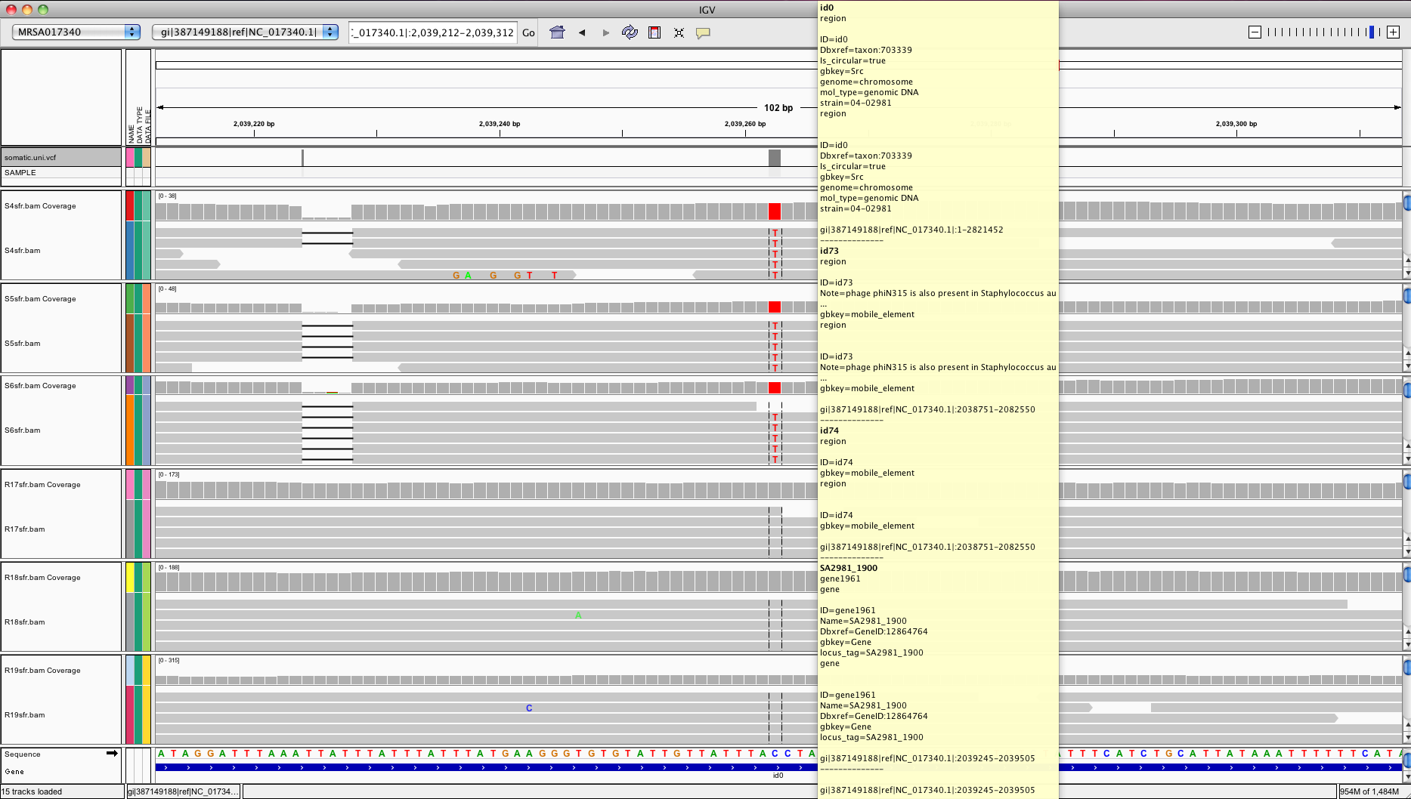
Integrative Genome Viewer (IGV)
http://www.broadinstitute.org/igv/home
Notes:
So those are the putative candidates for virulence factors /genes and could be subjected later fur further analysis
For example to know the effect of this mutation on the translated protein and analyzing the course of actions of these effect in the infection mechanism

Slide 30
Phylogenetischer Baum aus core-genome SNPs
lnput: WGS-Sequenzen für verschiedene
Staphylococcus aureus Stämme
(nas: nasaler Stamm; inv: invasiver Stamm).
Schritt 1: identifiziere SNPs im core-genome (Teil des
S. aureus-Genoms, das alle Stämme gemeinsam haben).
Schritt 2: konstruiere Verwandschaftsverhältnissen zwischen den Stämmen.
Ausgabe: phylogenetischer Baum
Tools
  FigTree http://tree.bio.ed.ac.uk/software/
  SeaView http://pbil.univ-lyon1.fr/software/seaview3.html
Hamed et al. (2015)
Infection, Genetics and Evolution
Notes:
As you have seen yesterday and played with this programs to generate the tree and visualize it according to your color preferences

Slide 31
Whole Genome Alignment (WGA)
Wenn die genomische DNA-Sequenz eng verwandter Organismen verfügbar wird, kann man ein Alignment von zwei Genomen konstruieren.
Globale Genom-Alignments machen nur für eng verwandte Organismen Sinn.
Im anderen Fall muss man zuerst die genomischen Rearrangements betrachten.
Dann kann man die systenischen Regionen (Regionen, in denen Gen-Reihenfolge des nächsten gemeinsamen Vorfahrens in beiden Spezies konserviert blieb) betrachten und lokale Genom-Alignments dieser Regionen produzieren.

Slide 32
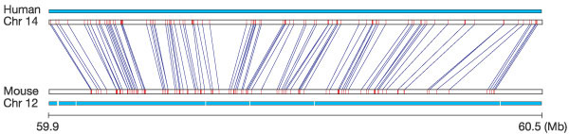
Konservierung von Syntenie zwischen Mensch und Maus
Ein typisches 510-kb Segment des Maus-Chromosoms 12, das mit einem 600-kb Stück des menschlichen Chromosom 14 verwandt ist.
Blaue Linien: reziprok eindeutige Treffer in beiden Genomen.
Rote Markierungen kennzeichnen die Länge der passenden Regionen.
Die Abstände zwischen diesen „Landmarks“ sind im Maus-Genom kleiner als im Mensch, was mit der 14% kürzeren Gesamtlänge des Genoms übereinstimmt.
The mouse genome. Nature 420, 520 - 562

Slide 33
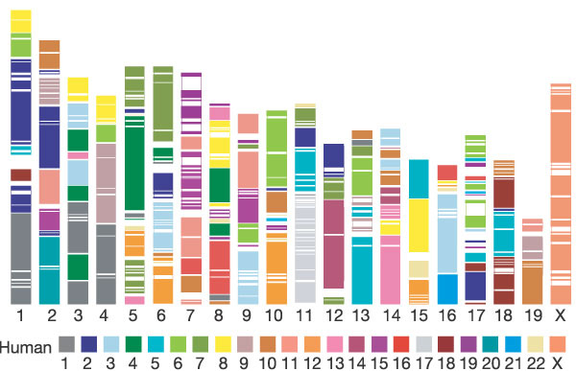
Entsprechung syntenischer Regionen
342 Segmente und 217 Blöcke >300 kb mit konservierter Syntenie im Mensch sind im Maus-Genom markiert.
Jede Farbe entspricht einem bestimmten menschlichen Chromosom.
The mouse genome. Nature 420, 520 - 562

Slide 34
Sensitivität
Im globalen Mensch:Maus Alignment sind mehr als eine Millionen Regionen stärker als 70% konserviert (auf 100-bp Level)
– diese Regionen decken > 200 Million bp ab.
Nur 62% von ihnen werden von (lokalen) BLAT-Treffern abgedeckt.
Dies bedeutet, daß man 38% der konservierten Abschnitte nur durch das globale Alignment finden kann!
Idee: lokales Alignment soll als Anker-Verfahren für anschliessendes globales Alignment dienen.
Dadurch hofft man, viele zusätzliche konservierte Regionen ausserhalb der Anker-Regionen zu finden.
Couronne, ..., Dubchak, Genome Res. 13, 73 (2003)
Notes:
In conclusion, we think MUMmer is a major breakthrough in full genome alignment and MUMmer 2 has made some further improvement in time and space requirements;
It is possible to improve the data structure further, for example by using suffix array
Also, it is worth noting the the principle of MUMmer has been extended to multiple genome alignment implemented in a program called MGA

Slide 35
Ankerbasierte Methoden für WGA
Diese Methoden versuchen, sich entsprechende Teile der Buchstabenfolgen der betrachteten Sequenzen zu finden, die wahrscheinlich zu einem globalen Alignment gehören werden.
(Diese teilweisen Treffer können durch lokale Alignments gefunden werden).
Sie bilden „Anker“ in den beiden zu alignierenden Sequenzen.
In diesen Methoden werden zuerst die Ankerpunkte aligniert und dann die Lücken dazwischen geschlossen.
MUMmer ist eine sehr erfolgreiche Implementation dieser Strategie für das Alignment zweier genomischer Sequenzen.

Slide 36
Was ist MUMmer?
A.L. Delcher et al. 1999, 2002 Nucleic Acids Res.
http://www.tigr.org/tigr-scripts/CMR2/webmum/mumplot
nimm an, dass zwei Sequenzen eng verwandt sind (sehr ähnlich)
MUMmer kann zwei bakterielle Genome in weniger als 1 Minute alignieren
nutzt Suffix-Bäume um Maximal Unique Matches zu finden
Definition eines Maximal Unique Matches (MUM):
  Eine Subsequenz, die in beiden Sequenzen genau einmal ohne Abweichungen vorkommt und in keine Richtung verlängert werden kann.
Grundidee: ein MUM ausreichender Länge wird sicher Teil eines globalen Alignments sein.
A maximal unique matching subsequence (MUM) of 39 nt (shown in uppercase) shared by Genome A and Genome B. Any extension of the MUM will result in a mismatch.
By definition, an MUM does not occur anywhere else in either genome.
Delcher et al. Nucleic Acids Res 27, 2369 (1999)

Slide 37
MUMmer: wichtige Schritte
Erkenne MUMs (Länge wird vom Benutzer festgelegt)
ACTGATTACGTGAACTGGATCCA
ACTCTAGGTGAAGTGATCCA
ACTGATTACGTGAACTGGATCCA
ACTCTAGGTGAAGTGATCCA
1
10
20
ACTGATTACGTGAACTGGATCCA
ACTC--TAGGTGAAGTG-ATCCA
1
10
20

Slide 38
Definition von MUMmers
Für zwei Strings S1 und S2 und einen Parameter l
Der Substring u ist eine MUM Sequenz wenn gilt:
  |u| > l
  u kommt genau einmal in S1 und genau einmal in S2 (Eindeutigkeit) vor
  Für jeden Buchstaben a kommt weder ua noch au sowohl in
  S1 als auch in S2 vor (Maximalität)

Slide 39
Wie findet man MUMs?
Naiver Ansatz
  Vergleiche alle Teilsequenzen von A mit allen Teilsequenzen von B.
  Dies dauert O(n^{n})
verwende Suffix-Bäume als Datenstruktur
  ein naiver Ansatz, einen Suffix-Baum zu konstruieren hat
  eine quadratische Komplexität in der Rechenzeit und dem Speicherplatz
  durch klevere Benutzung von Pointern gibt es lineare Algorithmen in Rechenzeit und Speicherplatz wie den Algorithmus von McCreight

Slide 40
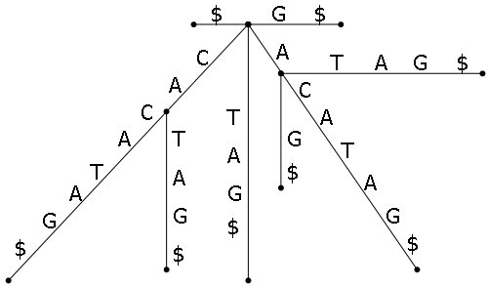
Suffix-Bäume
Suffix-Bäume sind seit über 30 Jahren wohl etabliert.
Einige ihrer Eigenschaften:
ein “Suffix” beginnt an jeder Position I der Sequenz und reicht bis zu ihrem Ende.
Eine Sequenz der Länge N hat N Suffices.
Es gibt N Blätter.
Jeder interne Knoten hat mindest zwei Kinder.
2 Kanten aus dem selben Knoten können nicht mit dem selben Buchstaben beginnen.
Am Ende wird $ angefügt
CACATAG$

Slide 41
Konstruktion eines Suffix-Baums
CACATAG$
Suffixes:
1. CACATAG$
C
A
C
A
T
A
G
$
1

Slide 42
Konstruktion eines Suffix-Baums
CACATAG$
Suffixes:
1. CACATAG$
2. ACATAG$
C
A
A
C
C
A
A
T
T
A
A
G
G
$
$
2
1

Slide 43
Konstruktion eines Suffix-Baums
CACATAG$
Suffixes:
1. CACATAG$
2. ACATAG$
3. CATAG$
C
A
A
C
C
A
A
T
T
T
A
A
A
G
G
G
$
$
$
3
2
1

Slide 44
Konstruktion eines Suffix-Baums
CACATAG$
Suffixes:
1. CACATAG$
2. ACATAG$
3. CATAG$
4. ATAG$
C
A
T
A
G
$
A
4
C
C
A
A
T
T
T
A
A
A
G
G
G
$
$
$
3
2
1

Slide 45
Konstruktion eines Suffix-Baums
CACATAG$
Suffixes:
1. CACATAG$
2. ACATAG$
3. CATAG$
4. ATAG$
5. TAG$
C
A
T
A
G
$
A
4
C
C
T
A
A
T
A
T
T
A
A
A
G
G
G
G
$
$
$
$
3
2
1
5

Slide 46
Konstruktion eines Suffix-Baums
CACATAG$
Suffixes:
1. CACATAG$
2. ACATAG$
3. CATAG$
4. ATAG$
5. TAG$
6. AG$
C
A
T
A
G
$
A
4
C
C
T
A
A
T
G
A
T
T
A
$
A
A
G
G
6
G
G
$
$
$
$
3
2
1
5

Slide 47
Konstruktion eines Suffix-Baums
CACATAG$
G
$
7
Suffixes:
1. CACATAG$
2. ACATAG$
3. CATAG$
4. ATAG$
5. TAG$
6. AG$
7. G$
C
A
T
A
G
$
A
4
C
C
T
A
A
T
G
A
T
T
A
$
A
A
G
G
6
G
G
$
$
$
$
3
2
1
5

Slide 48
Konstruktion eines Suffix-Baums
CACATAG$
$
G
$
8
7
Suffixes:
1. CACATAG$
2. ACATAG$
3. CATAG$
4. ATAG$
5. TAG$
6. AG$
7. G$
8. $
C
A
T
A
G
$
A
4
C
C
T
A
A
T
G
A
T
T
A
$
A
A
G
G
6
G
G
$
$
$
$
3
2
1
5

Slide 49
Suchen in einem Suffix-Baum
Search Pattern:
CATA
$
G
$
8
7
C
A
T
A
G
$
A
4
C
C
T
A
A
T
G
A
T
T
A
$
A
A
G
G
6
G
G
$
$
$
$
3
2
1
5

Slide 50
Suchen in einem Suffix-Baum
Search Pattern:
ATCG
$
G
$
8
7
C
A
T
A
G
$
A
4
C
C
T
A
A
T
G
A
T
T
A
$
A
A
G
G
6
G
G
$
$
$
$
3
2
1
5

Slide 51
Sortieren der MUMs
MUMs werden nach ihren Positionen in Genom A sortiert
Genome A:
1
2
3
4
5
6
7
Genome B:
1
3
2
4
6
7
5
Genome A:
1
2
4
6
7
Genome B:
6
7
1
2
4
Jeder MUM ist nur mit seiner Nummer gekennzeichnet, ohne Berücksichtigung seiner Länge.
Das obere Alignment zeigt alle MUMs.
Die Verschiebung von MUM 5 in Genom B zeigt eine Transposition an.
Die Verschiebung von MUM 3 könnte ein Zufallstreffer oder Teil einer inexakten Repeat-Sequenz sein.
Unteres Alignment: suche in beiden Genomen die längste gemeinsam ansteigende Folge an Subsequenzen

Slide 52
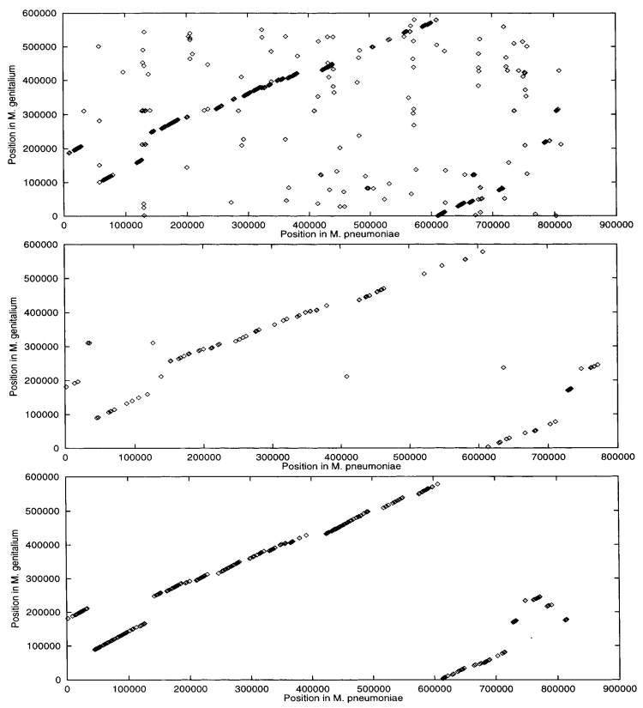
Beispiel: Alignment zweier Mikroorganismen
Das Genom von M.genitalium ist nur etwa 2/3 so lang wie das von M.pneumoniae.
Obere Abbildung: FASTA-Alignment von
M.genitalium und M.pneumoniae.
Mitte: Alignment mit 25mers
Unten: Alignment mit MUMs. 5 Translokationen.
Ein Punkt bedeutet jeweils einen Treffer zwischen den Genomen.
FASTA-Plot: ähnliche Gene
25-mer-Plot: 25-Basen-Sequenz, die in beiden Sequenzen genau einmal vorkommt.
MUM-Plot: MUM-Treffer.
Delcher et al. Nucleic Acids Res 27, 2369 (1999)
Notes:
In conclusion, we think MUMmer is a major breakthrough in full genome alignment and MUMmer 2 has made some further improvement in time and space requirements;
It is possible to improve the data structure further, for example by using suffix array
Also, it is worth noting the the principle of MUMmer has been extended to multiple genome alignment implemented in a program called MGA

Slide 53
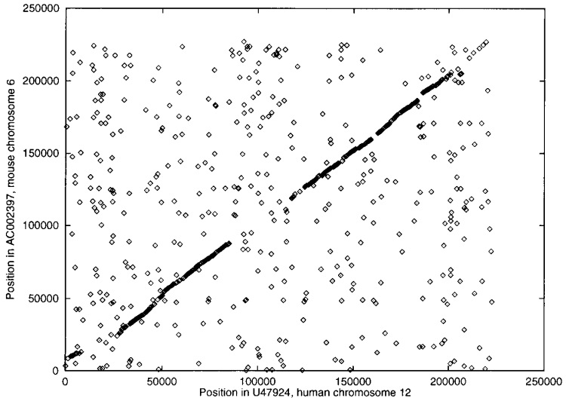
Beispiel: Alignment Mensch:Maus
Alignment von weiter entfernt liegenden Spezies:
Mensch gegen Maus.
Hier: Alignment einer 222 930 bp Teilsequenz auf dem mensch-lichen Chromosom 12, accession no. U47924, gegen eine 227 538 bp lange Teilsequenz des Maus-chromosoms 6.
Jeder Punkt des Plots entspricht einem MUM von [ge]15 bp.
Delcher et al. Nucleic Acids Res 27, 2369 (1999)
Notes:
In conclusion, we think MUMmer is a major breakthrough in full genome alignment and MUMmer 2 has made some further improvement in time and space requirements;
It is possible to improve the data structure further, for example by using suffix array
Also, it is worth noting the the principle of MUMmer has been extended to multiple genome alignment implemented in a program called MGA

Slide 54
Zusammenfassung
Gene in prokaryotischen Genomen können sehr zuverlässig mit Bioinformatik-Tools gefunden werden, den genauen Genstart aber nur in etwa 80%.
Für eukaryotische Gene ist die Heranziehung von Zusatzinformation vorteilhaft.
TFBS-Motive identifizieren mögliche (!) Bindestellen von Transkriptionsfaktoren.
Die Anwendung der Suffix-Bäume war ein Durchbruch für die Alignierung ganzer Genome.
Notes:
In conclusion, we think MUMmer is a major breakthrough in full genome alignment and MUMmer 2 has made some further improvement in time and space requirements;
It is possible to improve the data structure further, for example by using suffix array
Also, it is worth noting the the principle of MUMmer has been extended to multiple genome alignment implemented in a program called MGA

